Slide 1
md2pptx Markdown To Powerpoint Converter 5.1+ 23 September, 2024
Presentation built: 12:34 on 1 December, 2024
template | Martin Template.pptx
cardlayout | horizontal
baseTextSize | 20
CardColour | BACKGROUND 2
CardTitlePosition | inside
cardshadow | yes
cardshape | rounded

Slide 2
爵士乐专辑《泛蓝调调》与团队成功的秘密

Slide 3
1. 《泛蓝调调》的录制背景与成功因素

Slide 4
1.1. 专辑的录制过程
1959年3月2日，米尔斯·戴维斯（Miles Davis）带领五位乐手在哥伦比亚唱片公司的第三十街工作室录制了一整天音乐。
乐手们对要录制的音乐只有一个大概的了解，事先只得到了几张音阶和旋律线谱的草图。
戴维斯给予简要指示后，乐队开始即兴演奏，最终录制了《那又怎么样》（So What）等曲目。
这种自发的合作带来了张力，使专辑具有平静、轻快活泼、旋律感强、充满忧郁情感的特点。
专辑的成功不仅在于戴维斯的精确指导，还在于他在规定的框架内支持狂放的即兴演奏。
Notes:
(即兴演奏)

Slide 5
1.2. 专辑的成功与影响
《泛蓝调调》（Kind of Blue）自1959年发行以来，重复发行了118次，成为爵士乐的经典之作。
它不仅是爵士乐的一个入口点，也是一个延续不断的灵感来源和金标准。
戴维斯精心挑选的乐手组合，形成了独特的音乐风格，使专辑经久不衰。
乐手之间的多样性与合作是专辑成功的关键。
Notes:
(经典专辑)

Slide 6
2. 团队科学的研究

Slide 7

2.1. 布赖恩·乌兹的研究
布赖恩·乌兹（Brian Uzzi）是美国西北大学凯洛格商学院的教授，研究团队动力学和团队创造力的根源。
他通过分析百老汇音乐剧的成功，发现了团队成功的关键因素。
乌兹发现，音乐剧的成功取决于6个人的合作：曲作者、词作者、编剧、编舞、导演以及制作人。
这些人的协同合作塑造了故事、音乐、舞蹈等要素，决定了音乐剧的成败。
成功的音乐剧需要在传统和创新之间找到平衡，既不能太偏离观众的口味，也不能过于传统。

Slide 8
2.2. 多样性与合作的重要性
巴拉兹·韦德里斯（Balazs Vedres）通过对爵士乐历史的研究，发现专辑的成功与创作人员的多样性密切相关。
专辑的主要创作人员需要既有新员工，也有经验丰富的成员，以确保创新与稳定性的结合。
多样性的程度，包括第一次合作的新员工与在职者、经过考验的朋友以及较为疏远的泛泛之交，对团队成功至关重要。
一个成功的团队需要部分重叠的合作关系，以平衡差异性。
Notes:
(多样性)

Slide 9
3. 领导力的作用

Slide 10
3.1. 领导者的角色
詹姆斯·巴格罗（James Bagrow）通过研究GitHub上的项目，发现团队的成功往往由一位领导者主导。
在许多情况下，程序代码的最大部分是由某位团队成员单独完成的，随着团队规模的增加，领导者的作用更加明显。
领导者的参与度对团队的成功起着关键作用，尤其是在程序设计领域，团队越是由一位领导者主导，就越成功。
领导者负责整合项目、纠正错误、确保最终成果符合设想和标准。
Notes:
(领导者)

Slide 11
3.2. 领导力的限度
威廉·缪尔（William Muir）的鸡群实验表明，过多的“超级明星”可能会导致团队内部的冲突和失败。
当所有成员都是顶尖人才时，团队可能会陷入内斗，无法有效合作。
杜克大学英语系的例子也证明了这一点，过多的能人可能导致团队分裂，形成相互对抗的局面。
因此，团队中需要有适当的领导力，但过多的领导者可能会适得其反。
Notes:
(领导力限度)

Slide 12
4. 团队智慧与交流

Slide 13
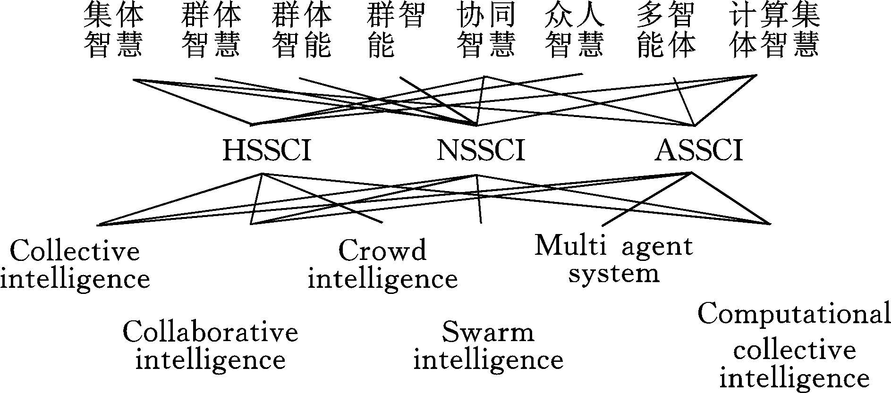
4.1. 集体智慧的测量
阿尼塔·威廉斯·伍里（Anita Williams Woolley）的研究表明，团队的集体智慧并不取决于个体成员的智商，而是取决于他们如何交流。
团队成员在认知他人情绪方面的能力、平等的讨论时间和女性成员的存在都对集体智慧有积极影响。
集体智慧测试提供了确凿的证据，证明团队的表现主要取决于成员之间的互动方式，而非个体能力。

Slide 14
4.2. 面对面交流的重要性
阿莱克斯·彭特兰（Alex Pentland）的研究表明，面对面的交流对团队表现起着极其重要的作用。
传统的、非正式的闲聊能够强化合作关系，帮助人们迅速澄清问题，为发挥创造力打造良好的环境。
通过将午餐桌弄长一点儿，可以促进团队成员之间的交流，带来更高的工作效率和创造力。
改善人际交流对每个团队成员都有益处，能够创建更具合作性的工作环境。
Notes:
(面对面交流)

Slide 15
5. 结论：团队成功的微妙平衡

Slide 16
5.1. 平衡与多样性
团队成功需要在多个方面找到微妙的平衡，包括传统与创新、多样性与合作、领导力与团队成员的贡献。
一个成功的团队既要有杰出的领导者，也要有适当的合作机制，确保每位成员都能充分发挥自己的优势。
戴维斯的《泛蓝调调》就是一个典型的例子，展示了如何通过精心挑选的乐手组合和适度的领导力，创造出经典的音乐作品。
Notes:
(平衡与多样性)

Slide 17
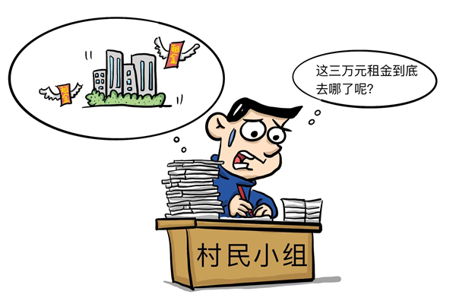
5.2. 避免“集体糊涂”
团队中的过度控制或缺乏有效的沟通可能导致“集体糊涂”，即团队成员盲目遵循有缺陷的计划，而忽视替代解决方案。
为了避免这种情况，管理者应鼓励团队成员之间的开放交流，倾听不同的意见，确保团队能够灵活应对挑战。
Notes:
通过以上总结，我们可以看到，团队成功不仅仅依赖于个体的才华，还需要在领导力、多样性、合作和交流等方面找到微妙的平衡。无论是爵士乐专辑《泛蓝调调》，还是其他领域的团队合作，这些原则都具有普遍的适用性。

